Slide 1
Arquitectura y Diseño de Software

Slide 2

Introducción al Diseño de Software
El Diseño es una forma de “Solución de Problemas”.
El diseño consiste en:
tomar una “especificación” de lo que se necesita
convertirla a una descripción de lo que se debe construir.
El proceso de definir la arquitectura, componentes, interfaces, y otras características de un sistema o componente.
La esencia del diseño consiste en ver cómo las partes se articulan para formar un todo.
http://www.realisedatasystems.com/why-great-software-design-matters/

Slide 3

¿Qué es diseñar software?
Diseño Arquitectónico.
Diseño de Datos.
Diseño de Algoritmos.
Diseño de Software físico.
Diseño de Software lógico.
Diseño de despliegues.
http://www.opensgi.com/system-software-design/

Slide 4
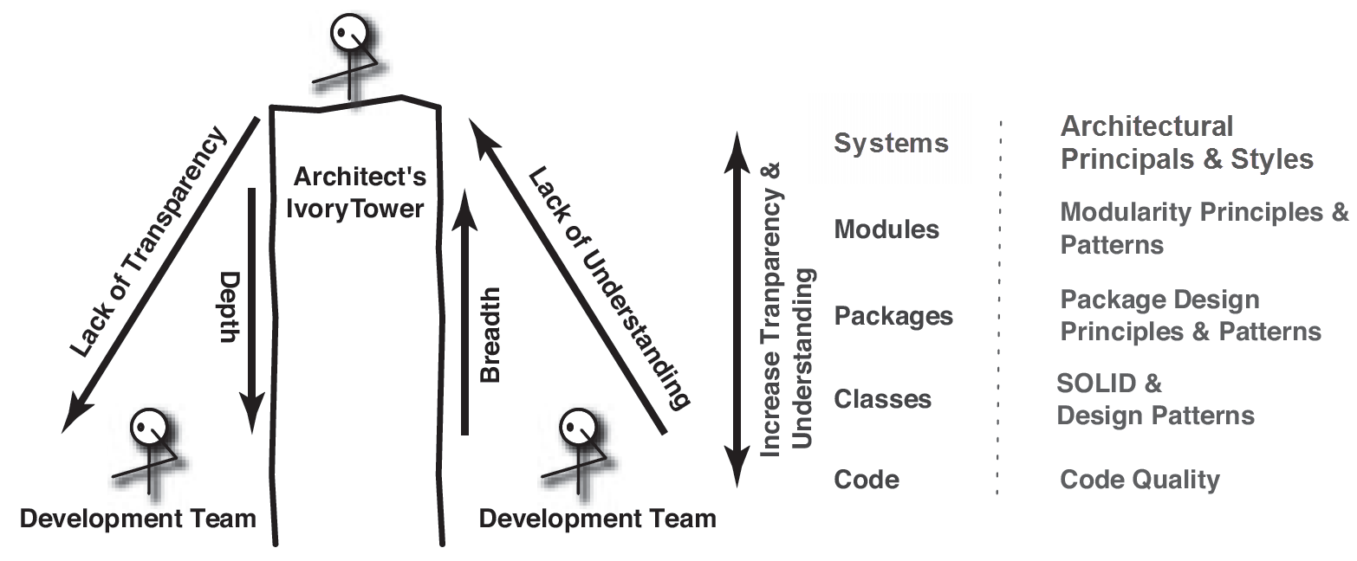
Participantes del Diseño de Software
Principios del Diseño y Desarrollo

Slide 5
La pirámide de conocimiento
Patrones de Diseño OO
Principios de Diseño OO
Bases del Diseño Orientado a Objetos
Bases del Diseño
Principios de la Ingeniería del Software

Slide 6
Principios de la Ingeniería de Software

Slide 7
Separación de preocupaciones
Partir el problema en problemas más manejables, cada un por separado.

Slide 8
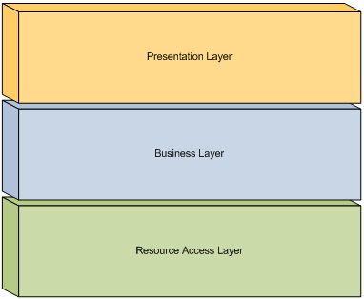
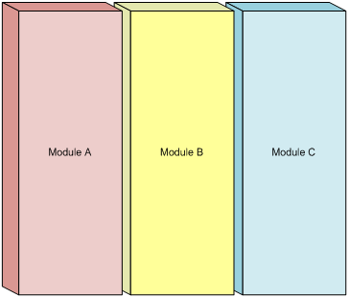
Algunos enfoques
Horizontal
Vertical

Slide 9
Modularidad (Partición )
División en “piezas” o módulos
Es una manifestación de la separación de la preocupaciones
Estudio el detalle de cada módulo por separado (ignoro los otros módulos)
Estudio la relación entre módulos (ignoro el detalle de todos)
Partición 1
Partición 2
¿Cohesión y acoplamiento?

Slide 10
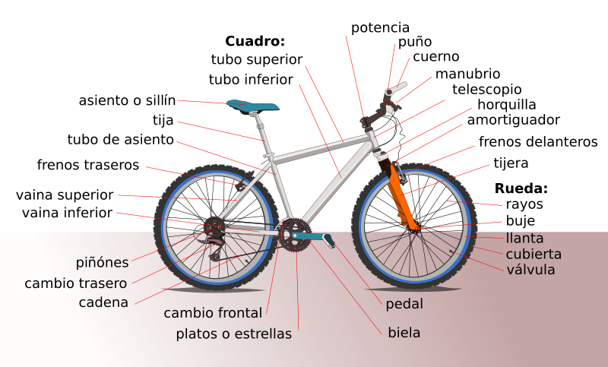
Modularidad
Separación de acuerdo a su responsabilidad o funcionalidad
Es un enfoque similar al ensamblado o desensamblado de los elementos físicos
Son las “partes” o componentes de un software.

Slide 11
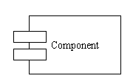
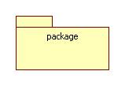
¿Entonces.. que es un módulo?
Haciendo una descomposición hasta la menor unidad que cumpla con los criterios anteriores:
Función o procedimiento
Clase
Servicio
Un componente es un módulo?
Un paquete es un módulo?
Una dll o exe o jar es un módulo?

Slide 12
Abstracción
Es otra manera de implementar las separación de preocupaciones.
Proceso por el cual se identifican aspectos importantes de un fenómeno y se ignora su detalle
Qué es importante y qué es detalle depende del propósito de la abstracción
En el nivel superior de abstracción se establece una solución en términos amplios
En los niveles de abstracción inferiores se toma una orientación más procedural.
Cada vez mas detalle

Slide 13
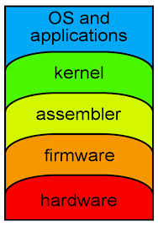
Abstracción
Enfoque para separar lo importante o significativo del resto.
El grado de abstracción o detalle depende del actividad del desarrollo encarada.
Es una aproximación a separar el QUE del COMO:
QUE -> ESPECIFICACION (INTERFASES, CLASES ABSTRACTRAS)
COMO -> IMPLEMENTACION (CLASES CONCRETAS)
Concepto Relacionado: Ocultamiento de Información
https://en.wikipedia.org/wiki/Abstraction_layer

Slide 14
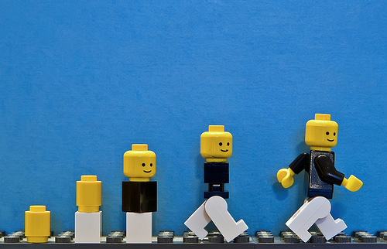
Anticipación al cambio
El software cambia constantemente.
Corrección de defectos no encontrados previamente.
Nuevas funciones.
Debemos considerar los posibles cambios futuros y estar preparados para ellos.
Anticipación al cambio y reuso.
Es la base de la evolución

Slide 15
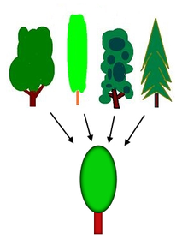
Generalidad
No generalizar a menudo conduce a la re-desarrollo de similares soluciones (reinvención de la rueda).
El desarrollo de software consiste en la construcción de muchos tipos similares de software.
El desarrollo de software no puede tolerar la construcción de la misma cosa una y otra vez
Generalidad lleva a:
Mayor reusabilidad
Una mayor fiabilidad
Un desarrollo más rápido
Un costos menores de mantenimiento

Slide 16

Incremental
La idea es poder ir construyendo la aplicación en pequeños pasos.
Cada paso agrega un grupo de funciones a lo que ya tenemos.
Esto disminuye los riesgos.

Slide 17


Rigurosidad y Formalidad
Riguroso
Proceder con una secuencia de pasos bien definidos, precisamente enunciados, y supuestamente razonables.
En cada paso seguir algún método o aplicar alguna técnica.
Estos métodos o técnicas basadas en resultados teóricos, y/o reglas heurísticas.
Que está exactamente o estrictamente determinado o definido.
Formalidad es el mayor grado de rigurosidad
Se aplican leyes matemáticas.
Si es riguroso se puede repetir, por lo tanto analizar, mejorar y enseñar.

Slide 18

Principios del diseño de software
Rigor y formalidad.
Separación de preocupaciones.
Modularidad.
Abstracción.
Anticipación al cambio.
Generalidad.
Incrementalidad.

Slide 19
Relaciones
Separación de Preocupaciones
Modularidad
Abstracción
Generalidad
Incremental
Anticipación del Cambio

Slide 20
Arquitectura de Software

Slide 21

Arquitectura
Es el proceso de definición de una solución estructurada que cubre todos los requerimientos técnicos y operacionales junto con la optimización de los atributos de calidad.
Las criticidad del proceso pasa por las decisiones adoptadas entre generalmente varias alternativas cada una con sus compromisos en el logro de los objetivos.

Slide 22
¿Porqué es importante la arquitectura?
Complejidad
Negocios
Estructural
Tecnológica
Escenarios Claves para lograr obtener la mayor confiabilidad.
Aparición de situaciones de compromiso entre requerimientos.
Usuarios
Negocio
Sistema

Slide 23
Objetivo de la Arquitectura
Construir un puente entre los requerimientos de negocios y los requerimientos técnicos.
La arquitectura debería:
Exponer la estructura del sistema pero ocultar los detalles.
Implementar todos lo Casos de uso y escenarios.
Apuntar a resolver los requerimientos de varios stakeholders.
Tratar con los requerimientos funcionales y de calidad.

Slide 24
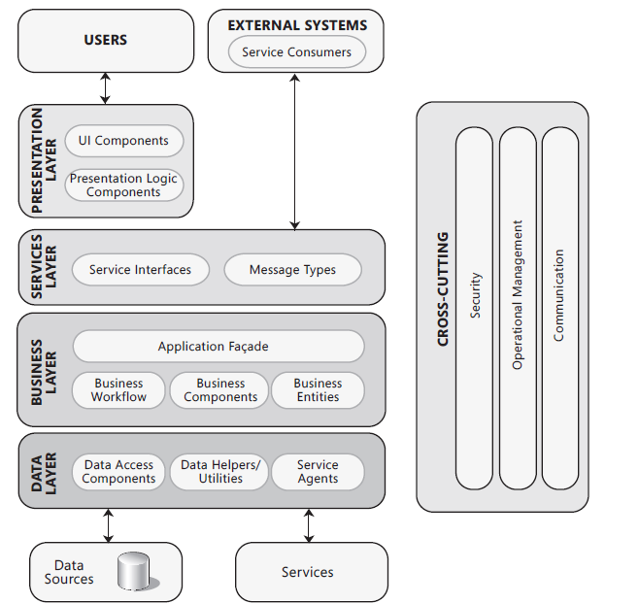
Modelo de Capas Básico

Slide 25
Prácticas de Diseño
Mantener los patrones de diseño consistentes dentro de cada capa.
No duplicar la funcionalidad dentro de la aplicación.
Preferir la composición sobre la herencia.
Establecer el estilo del código y convenciones de nomenclatura para despliegue.
Mantener un sistema de calidad usando técnica de QA automatizadas.
Considerar la operación de la aplicación.

Slide 26
Consideraciones de Diseño
Principales decisiones:
Determinar el tipo de Aplicación.
Determinar la estrategia de despliegue.
Determinar las tecnologías más apropiadas.
Determinar los Atributos de Calidad
Determinar los aspectos transversales.

Slide 27
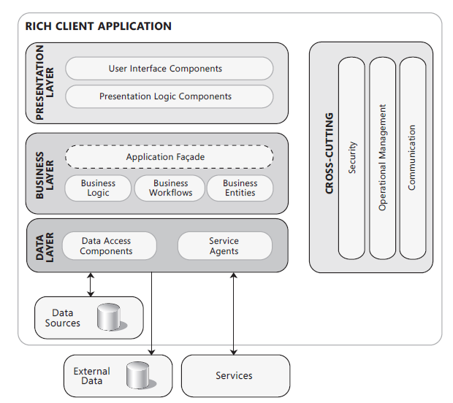
Arquetipos de Aplicaciones
Las aplicaciones de clientes ricos:
Aplicaciones Independientes
Uso intensivo de controles gráfico para Interfaz de Usuario.
Pueden presentarse en escenario conectados o desconectados.

Slide 28
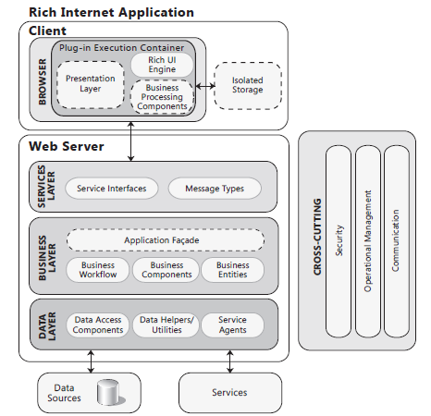
Arquetipos de Aplicaciones
Las aplicaciones de Internet. Ricas (RIA).
Múltiples plataformas y múltiples exploradores.
Interfaz de usuario con medios de comunicación y contenidos ricos.
La ejecución en navegador restringe el acceso a algunas de las características del cliente.

Slide 29
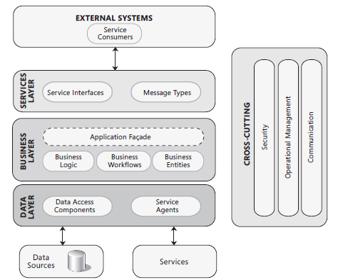
Arquetipos de Aplicaciones
Aplicaciones de servicio.
Expone la funcionalidad de negocio compartida.
Permiten a los clientes acceder a ellas desde uno un sistema remoto o local.
Los servicios se llaman utilizando mensajes, basados ​​XML.
El objetivo es lograr un acoplamiento bajo y flexible entre el cliente y el servidor.

Slide 30
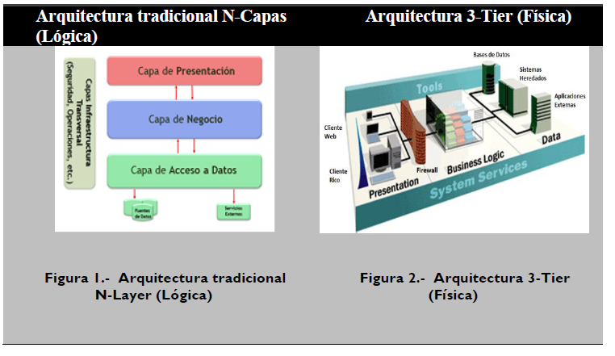
Estrategia de Despliegue
Comprender el entorno físico de destino para la implementación.
Entender las limitaciones arquitectónicas y de diseño basados ​​en el despliegue medio ambiente.
Conocer los impactos en la seguridad y el rendimiento de su entorno de despliegue.

Slide 31
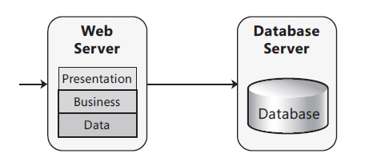
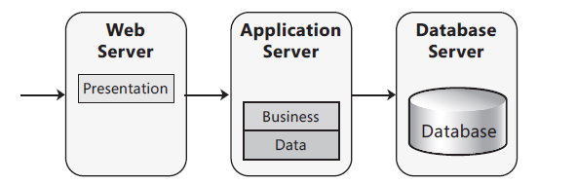
Estrategia de Despliegue
Despliegue no distribuido
Despliegue Distribuido

Slide 32
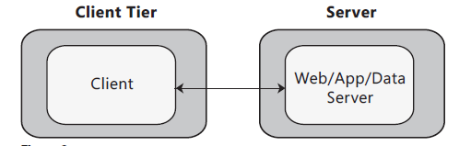
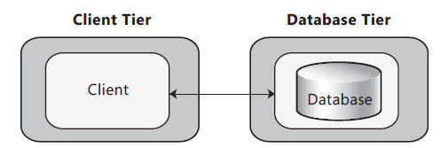
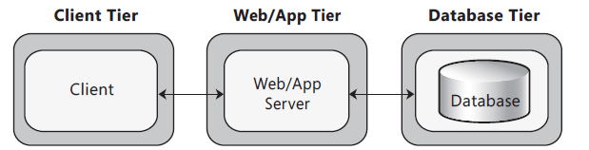
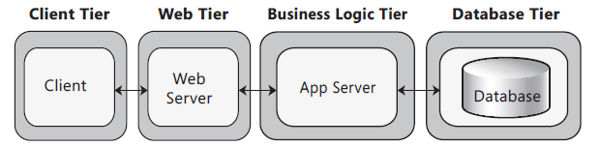
Patrones para Despliegue Distribuido
Cliente - Servidor
Dos Niveles
Tres Niveles
Cuatro Niveles

Slide 33
Determinar las Tecnologías apropiadas (Python)
Tipo/Capa | Tecnología
Acceso a Datos | SQLAlchemy (ORM)
 | Django ORM
 | Uso de interfaces basados en Python DB-API (SQL)
 | Módulo xml.dom, xml.sax2
 | Módulo pickle.
Aplicaciones Mobile | Kivy Framework
Rich Internet Applications | Booststrap (JavaScript)
 | AngularJS
 | Jquery
 | HTML5/CCS3/JavaScript
Tipo/Capa | Tecnología
Rich Client Applications | Kivy
 | PyQt
 | PyGUI
 | wxPython
 | Tkinter
Web Applications | Flask
 | Django
 | CherryPy
Servicios | JSON-RPC - JsonUtils
 | SOAP - ZSI
 | REST – Django/Flask/Web2py

Slide 34

Atributos de Calidad
No es suficiente satisfacer los requerimientos funcionales.
Seguridad, performance, mantenibilidad, etc.
El sistema posee un modelo de calidad.

Slide 35
Escenario de desarrollo de un sistema
Descripciones Operacionales
Requerimientos Funcionales de Alto Nivel
Sistemas Heredados
Nuevos Sistemas
Los Atributos de Calidad no son tenidos en cuenta en la documentación de requerimientos , o son comprendido de manera vaga y está articulado debilmente.
Milagro
Arquitectura específica del sistema
Arquitectura del Software
Diseño Detallado
Implementación

Slide 36
Determinar los Atributos de Calidad
 | Facilidad de Prueba | Confiabilidad | Robustez | Disponibilidad | Integridad | Facilidad de Mantenimiento | Flexibilidad | Facilidad de Uso | Reusabilidad | Interoperabilidad | Usabilidad | Orden
Facilidad de Prueba |  | ^ | < | ^ | < | ^ | ^ | ^ | ^ | < | ^ | 3
Confiabilidad |  |  | < | < | < | < | < | < | < | < | < | 10
Robustez |  |  |  | ^ | ^ | ^ | ^ | ^ | ^ | ^ | ^ | 0
Disponibilidad |  |  |  |  | < | ^ | ^ | < | < | < | < | 7
Integridad |  |  |  |  |  | ^ | ^ | ^ | ^ | ^ | ^ | 1
Facilidad de Mantenimiento |  |  |  |  |  |  | < | < | < | < | < | 9
Flexibilidad |  |  |  |  |  |  |  | < | < | < | < | 8
Facilidad de Uso |  |  |  |  |  |  |  |  | < | ^ | ^ | 5
Reusabilidad |  |  |  |  |  |  |  |  |  | ^ | ^ | 5
Interoperabilidad |  |  |  |  |  |  |  |  |  |  | ^ | 5
Usabilidad |  |  |  |  |  |  |  |  |  |  |  | 6

Slide 37
Describiendo atributos de calidad
Nombrarlo no es suficiente.
Ej: Debe ser mantenible.
Relación entre atributos.
Por ejemplo, “falla” de un sistema, puede involucrar la disponibilidad, la seguridad y la usabilidad.
No hay una definición uniforme.
Ej: mantenible, expandible, extensible.

Slide 38
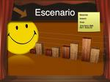
Técnica de descripción
Un escenario de un atributo de calidad es una descripción corta de cómo un sistema debe responder a un determinado estimulo

Slide 39
Escenario de Atributos de Calidad
1. | Fuente | Una entidad que genera el estimulo, (puede o no ser parte del sistema)
2. | Estímulo | Una condición que afecta al sistema
3. | Artefacto | El elemento del sistema que fue estimulado por el estimulo
4. | Ambiente | La condición bajo la cual ocurre el estimulo
5. | Respuesta | La actividad que resulta de la aplicación del estimulo
6. | Medición de la respuesta | La medición por la cual la respuesta del sistema será evaluada

Slide 40

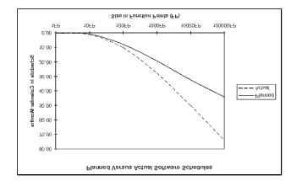
Partes de un escenario
Fuente
Artefacto
Estímulo
Respuesta
Proceso,
Almacenamiento
Procesador
Comunicación
Medición de
la respuesta
Ambiente

Slide 41
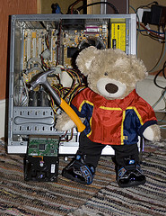
Ejemplo, Disponibilidad
La disponibilidad de un sistema es una medida de su disposición para su uso. Se refiere a la falla del sistema y sus consecuencias.
La definición tiene los siguientes alcances:
Fallas catastróficas del sistema.
Detección de fallas.
Recuperación exitosa de fallas.
El tiempo necesario para recuperarse de las fallas.
La frecuencia de fallas.
La degradación de la operación del sistema como consecuencia de las fallas.

Slide 42
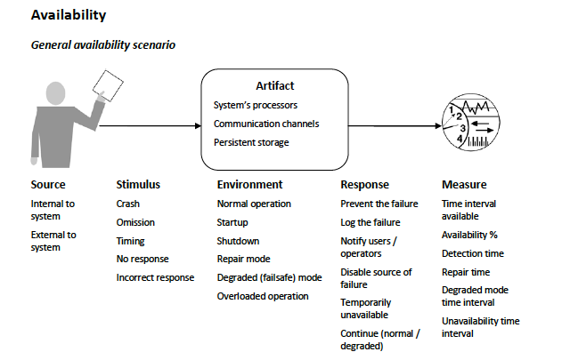
Ejemplo, Disponibilidad

Slide 43
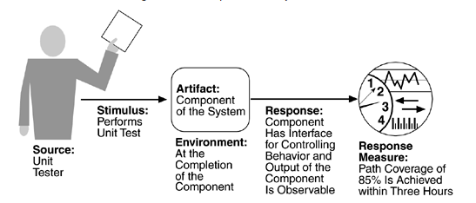
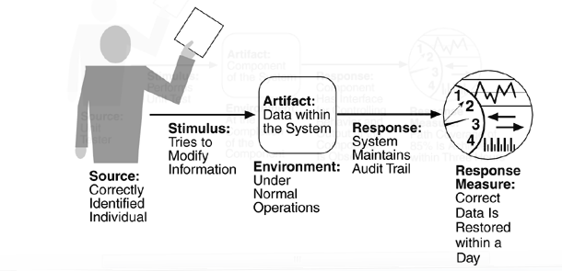
Otros ejemplos
Capacidad para Probar
Seguridad

Slide 44
Ejemplo de escenarios informales
El sistema deberá elaborar informes para los usuarios.
El sistema informará del problema de seguridad rápidamente.
Cuando un vendedor consulte la lista de precios, el sistema responderá muy rápidamente.
Una nueva funcionalidad específica debe implementarse en corto tiempo.
Una nueva funcionalidad debe ser implementada en corto tiempo.

Slide 45
Clasificación de Atributos de Calidad (Microsoft)
Categoría | Atributo | Descripción
Calidad de Diseño | Integridad Conceptual | Define la consistencia y la coherencia del diseño general. Esto incluye la forma en que los componentes o módulos están diseñados, así como factores tales como el estilo de codificación y nomenclatura de variables.
 | Mantenibilidad | Es la capacidad del sistema a sufrir cambios con un grado de facilidad. Estos cambios podrían afectar los componentes, servicios, funciones e interfaces al añadir o cambiar la funcionalidad, la corrección de errores, y cumplir con nuevos requerimientos del negocio.
 | Reusabilidad | Define la capacidad de los componentes y subsistemas para poder ser usados en otras aplicaciones y en otras situaciones. Minimiza la duplicación de componentes y también el tiempo de implementación.
Calidad del Sistema | Soportabilidad | Es la capacidad del sistema para proporcionar información útil para identificar y resolver los problemas cuando no funciona correctamente.
 | Capacidad de Prueba | Es una medida de lo fácil que es crear los criterios de prueba para el sistema y sus componentes, y la ejecución de estas pruebas con el fin de determinar si se cumplen los criterios. Buena capacidad de prueba hace que sea más probable que las fallas en un sistema puede ser aislado de manera oportuna y eficaz.
Calidad para el usuario | Usabilidad | Define lo bien que la aplicación cumple con los requisitos del usuario y del consumidor por ser intuitiva, fácil de localizar y globalizar, ofreciendo un buen acceso para usuarios con discapacidad, y que resultando en una experiencia de usuario en generalmente buena.

Slide 46
Clasificación de Atributos de Calidad (Microsoft)
Categoría | Atributo | Descripción
Calidad en la ejecución | Disponibilidad | Define la proporción de tiempo que el sistema está operativo. Se puede medir como un porcentaje del tiempo de inactividad total del sistema durante un período predefinido.
 | Interoperabilidad | Es la capacidad de un sistema o sistemas diferentes para operar con éxito mediante la comunicación e intercambio de información con otros sistemas externos escritos y dirigidos por las partes externas. Un sistema interoperable hace que sea más fácil intercambiar y reutilizar la información, tanto interna como externamente.
 | Administrabilidad | Define lo fácil que es para los administradores de sistemas gestionar la aplicación, generalmente a través de los instrumentos suficientes y útiles expuestos para su uso en sistemas de seguimiento y de depuración y ajuste del rendimiento.
 | Performance | Es una indicación de la capacidad de respuesta de un sistema para ejecutar cualquier acción dentro de un intervalo de tiempo dado. Se puede medir en términos de latencia o throughput.
 | Confiabilidad | Es la capacidad de un sistema para seguir funcionando con el tiempo. La fiabilidad se mide como la probabilidad de que un sistema no dejará de realizar las funciones previstas en un intervalo de tiempo especificado.
 | Escalabilidad | Es la capacidad de un sistema para manejar bien los aumentos en la carga sin impacto sobre la performance del sistema, o la capacidad de ser fácilmente ampliado.
 | Seguridad | Es la capacidad de un sistema para evitar acciones maliciosas o accidentales, y para evitar la divulgación o pérdida de información. Un sistema de seguridad tiene como objetivo proteger los activos y evitar la modificación no autorizada de información.

Slide 47
Clasificación de Atributos de Calidad (SEI)
Performance
Latencia
Throughput
Disponibilidad
Hardware
Software
Capacidad
Interoperabilidad
Confidencialidad
Seguridad
Safety
Integridad

Slide 48
Clasificación de Atributos de Calidad (SEI)
Modificabilidad
Mantenibilidad
Extensibilidad
Capacidad de Pruebas
Restructuración
Usabilidad
Aprendizaje
Tiempo para el despliegue
Simplificación
Escalabilidad
Eficiencia
Memorización
Errores
Satisfacción

Slide 49
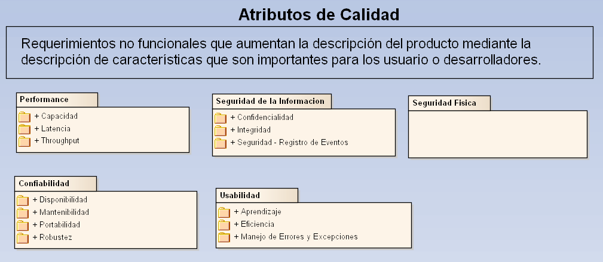
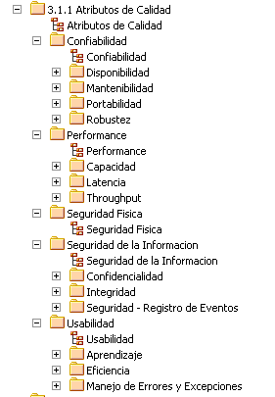
Clasificación de Atributos de Calidad (Propio)

Slide 50
Determinar los Aspectos Transversales
Son los aspectos que tienen una perspectiva ortogonal a lo presentado como capas.
Son elementos y funciones que se expanden por todas la capas y niveles de la aplicaciones.

Slide 51
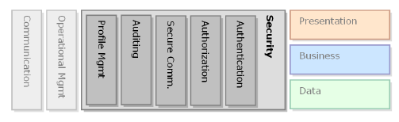
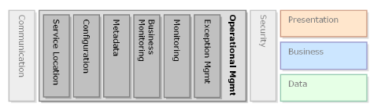
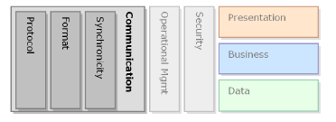
Determinar los Aspectos Transversales
Autenticación
Autorización
Comunicación Segura
Auditoria
Admin. de Perfiles
Seguridad
Admin de Excepciones
Logging e Instumentación
Caching
Metadata
Configuración
Validación
Ubicación de Servicios
Administración
Operativa
Seguridad
Sincronización
Formato
Protocolo
Comunicación

Slide 52
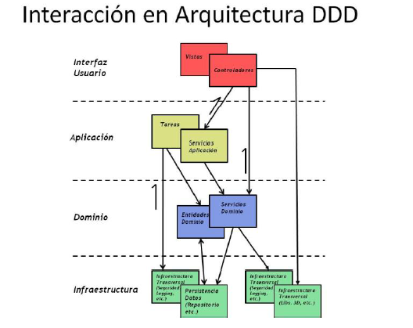
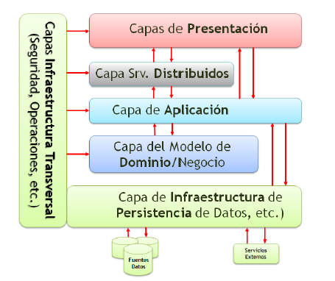
Ejemplo
Estilo de Arquitectura:
N-Capas con Orientación al dominio (DDD)

Slide 53
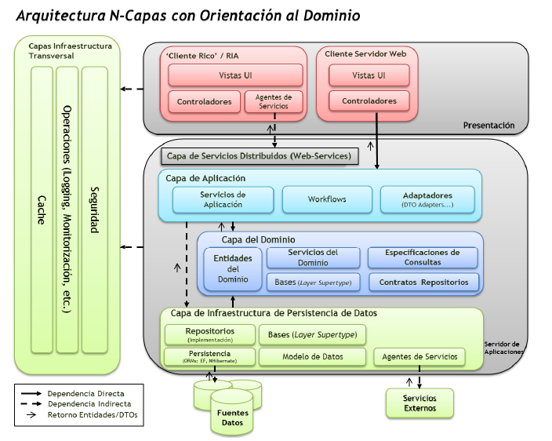
Ejemplo - Arquitectura N-Capas

Slide 54
Arquitectura de Capas
Tratamiento de Señal
Reportes
Seguridad
Autenticación
Autorización
Auditoría
Gestión de Perfiles
Configuración del Sistema
Admin. de Usuarios
Presentación
Comunicación
Gest. Operacional
Gestión Operacional
Gestión de Excepciones
Performance
Negocio
Seguridad
Comunicación
Datos
Interfaces
Mailing
Infraestructura

Slide 55
Relación con las PCU
Presentación
Comunicación
Gestión Operacional
Negocio
Seguridad
Datos
Adquirir Señal – Camino Feliz
Infraestructura

Slide 56
Diseño Detallado

Slide 57
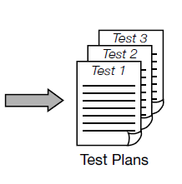
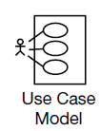
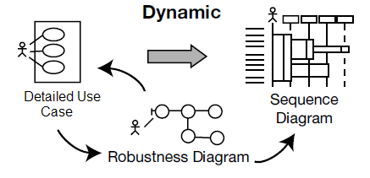






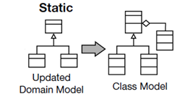
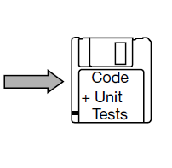
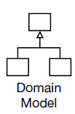
Diagrama de Robustez

Slide 58
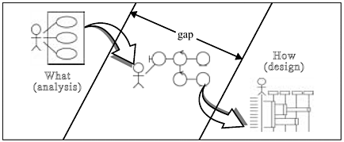
Diagramas De Robustez
La pregunta es que piezas de software deben realizar las acciones del sistema definidas en el caso de uso?
Para ello, se busca la ayuda en lo que se denomina análisis de robustez que es un diagrama formado por piezas que muestran como colaboran entre ellas.
No requiere de una formalidad extrema, sino que sirve de soporte para las próximas etapas y puede mejorar el entendimiento del CU y en la experiencia de usuario.
Es un diagrama de clases, más cercano a un diagrama de colaboración.

Slide 59
Diagramas De Robustez

Slide 60
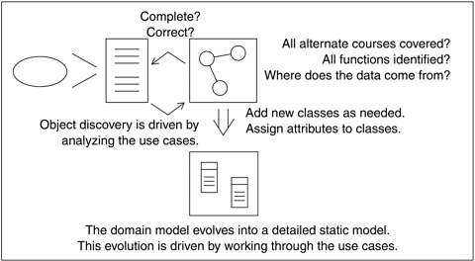
Diagrama de Robustez
Beneficios:
Chequeo de Sanidad.
Chequeo de Correctitud y Completitud.
Descrubrimiento de objetos.
Diseño Preliminar.

Slide 61
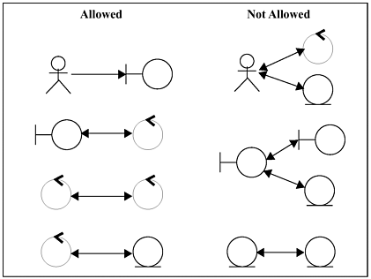
Reglas
Se realiza el análisis de robustez para un caso de uso a siguiendo el texto de casos de uso, una frase a la vez, dibujando el actor, objetos de entidad y controladores, y las conexiones entre los distintos elementos del diagrama.
Los actores sólo se puede hablar a los objetos boundary.
Los objetos boundary sólo puede hablar con los controladores y los actores.
Los objetos de la entidad sólo puede hablar con los controladores.
Los controladores pueden hablar a los objetos boundary , los objetos entidad, y otros controladores, pero no a los actores.

Slide 62
Guías
Pegar el texto de casos de uso directamente en el diagrama de robustez.
Tomar las clases de entidad del modelo de dominio, y agregar las que faltan.
Es posible volver a escribir (eliminar ambigüedad) el caso de uso, mientras se elabora el diagrama de robustez.
Colocar un boundary de cada pantalla, y nombrar las pantallas en forma inequívoca.
Recordar que los controladores son los objetos de control real sólo en ocasiones, normalmente son las funciones del software.
No preocuparse por la dirección de las flechas.
El diagrama representa la robustez de un diseño conceptual preliminar de un caso de uso, no un diseño detallado literal.
Los boundary y entidad en un diagrama de robustez general se convertirán en objetos de instancias en un diagrama de secuencia, mientras que los controladores se convertirán en los mensajes.

Slide 63
Revisión Preliminar del Diseño
Revisar:
Escenarios de Casos de Uso
Diagrama de Robustez
Interfaz de Usuario
Modelo de Dominio

Slide 64


Diagrama de Secuencia

Slide 65
Diagramas de secuencia
Diseño detallado.
Asignación de comportamiento.
Aspecto dinámico del modelo de objetos.
Centrado en los CU pero más precisos.

Slide 66
Elementos Claves
Asignar comportamiento a las entidades, boundaries, y controllers.
Mostrar las interacciones detalladas a lo largo del tiempo para cada CU.
Finalizar la distribución de operaciones entre clases.
El diagrama de secuencia es el principal diagrama para el diseño.
Muestra la dinámica y muestra el como se resuelve el caso de uso.

Slide 67
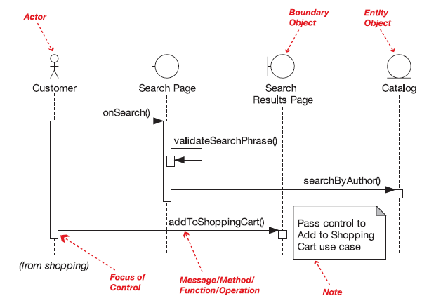
Notación

Slide 68
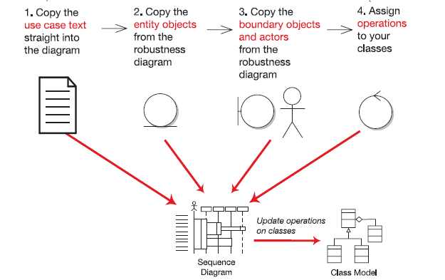
Construcción del DS

Slide 69
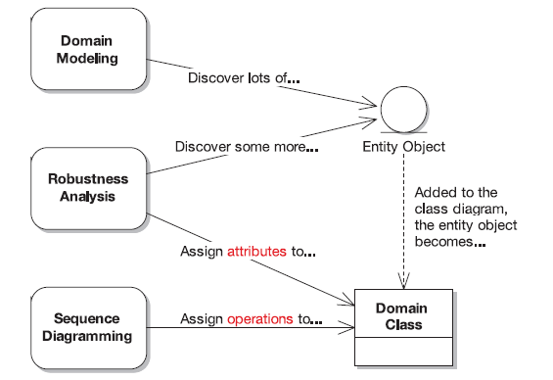
Paso 2

Slide 70
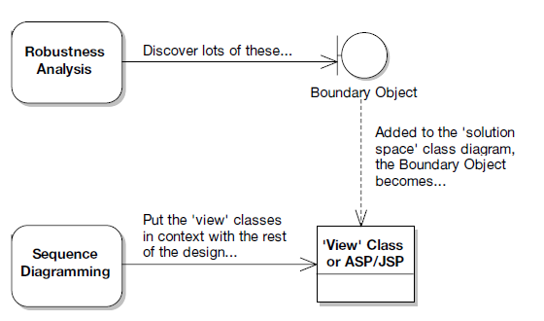
Paso 3

Slide 71
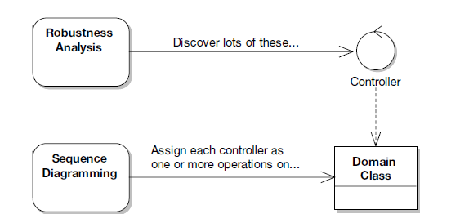
Paso 4

Slide 72
Convirtiendo los controllers
Convertir los controllers en mensajes.
Repasar cada controller del DR y pasarlo a mensaje/s.
La gran pregunta es:
¿Quién envía el mensaje y quién recibe el mensaje?

Slide 73
Decisiones de Diseño
Uso de patrones.
De quien es responsabilidad la acción/operación/método?
Es necesario una nueva clase?
Identificar Responsabilidades
Un objeto que tiene tres opciones para el cumplimiento de cualquier responsabilidad. Se puede:
Hacer todo el trabajo el mismo.
Pedir ayudar en parte el trabajo.
Delegar toda las responsabilidad a otro objeto

Slide 74
Un buen diseño
Maximizar la cohesión
Minimizar el acoplamiento

Slide 75
Guías
Entender por qué dibujar un diagrama de secuencia.
Hacer un diagrama de secuencia para cada caso de uso.
Empezar desde donde lo dejó con el análisis de robustez.
Mostrar cómo el comportamiento del caso de uso es llevado a cabo por los objetos.
Mapear el texto de los CU con los mensajes en el diagrama de secuencia.
No abusar del tiempo para ver quien tiene el control.
Asignar las operaciones a las clases mientras dibuja los mensajes.
Revisar los diagramas de clases con frecuencia mientras está asignando operaciones a las clases.

Slide 76
Recordando el CV presentado
Prospecto
Proyecto
Incremento
Incremento
Incremento
Incremento
Iteración - P
Iteración - D
Iteración - D
Iteración - F
Iteración - D
Iteración - D
Iteración - R
Iteración - R

Slide 77
Prospecto
Actividades | Técnicas, Métodos, Herramientas
Capturar y Comprender el los requerimientos no funcionales | Reuniones Conjuntas, Brainstorming, Investigación Documental, Definición de los atributos de calidad
Modelar la Arquitectura de la solución | Diagrama de Contexto, Arquitectura de Alto Nivel (Arquitectura de Referencia)

Slide 78
Proyecto – Sprint Inicial
Actividades | Técnicas, Métodos, Herramientas
Especificar escenarios de atributos de Calidad | Escenarios de Calidad y operacionales.
Analizar los aspectos transversales y definiciones de arquitectura | Para cada aspecto decidir como se implementa, propio, tercero, parte del framework. Definir Prueba de Concepto.

Slide 79
Proyecto – Sprint Desarrollo
Actividades | Técnicas, Métodos, Herramientas
Realizar Análisis de una Porción de Caso de Uso | Diagrama de Robustez, Diagrama de Secuencia, Estados, Actividad para el PCU. Aplicar patrones de diseño.
Implementar una Porción de Caso de Uso | Codificar con los herramientas de programación.
Construir una Prueba de Concepto | Codificar con los herramientas de programación.
Actualizar los modelos | Modificar los modelos de CU, Arquitectura y diseño.

Slide 80
Fin del Módulo

